Slide 1
Sheri Rosenow
OMC-Section de la Facilitation des Échanges

Slide 2
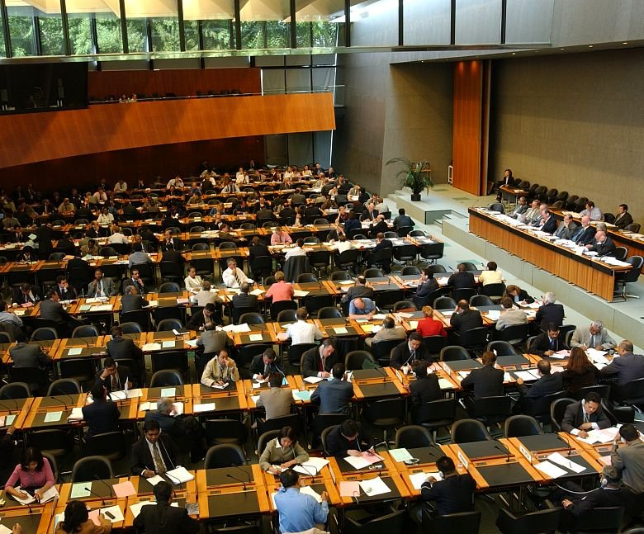
Appui du Secrétariat de l'OMC
Programme d'évaluation des besoins
Programme pour les spécialistes en poste dans la capitale
Coordonner avec les organisations (Annexe D) et les donateurs

Slide 3



Continuer à rassembler des études de cas

Slide 4
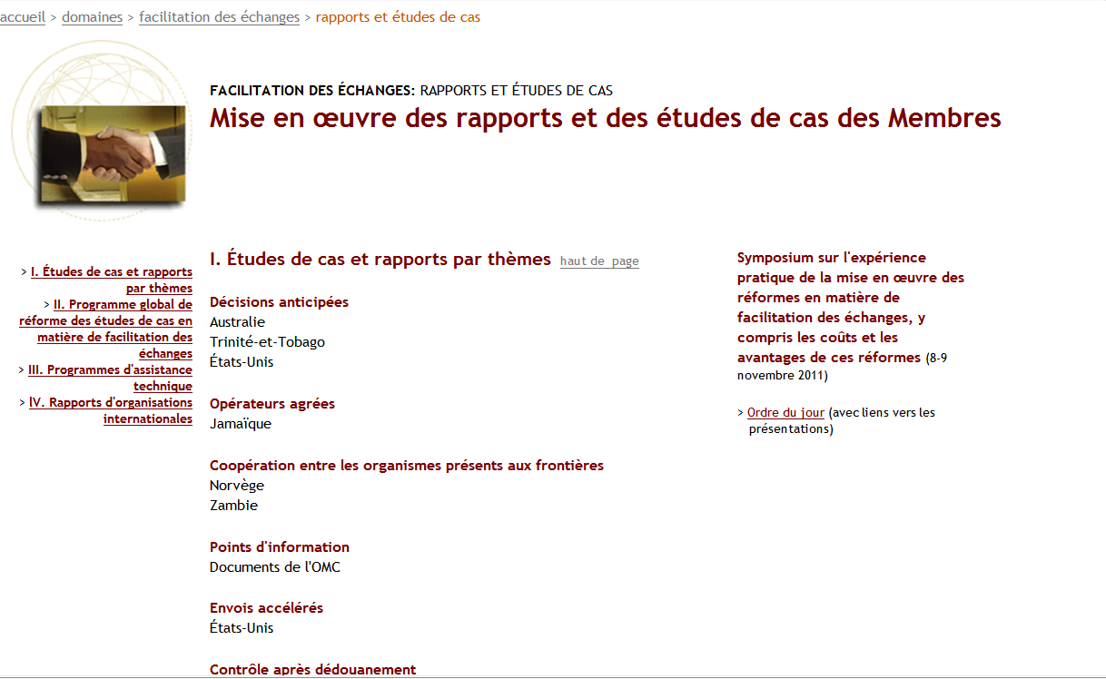

Slide 5

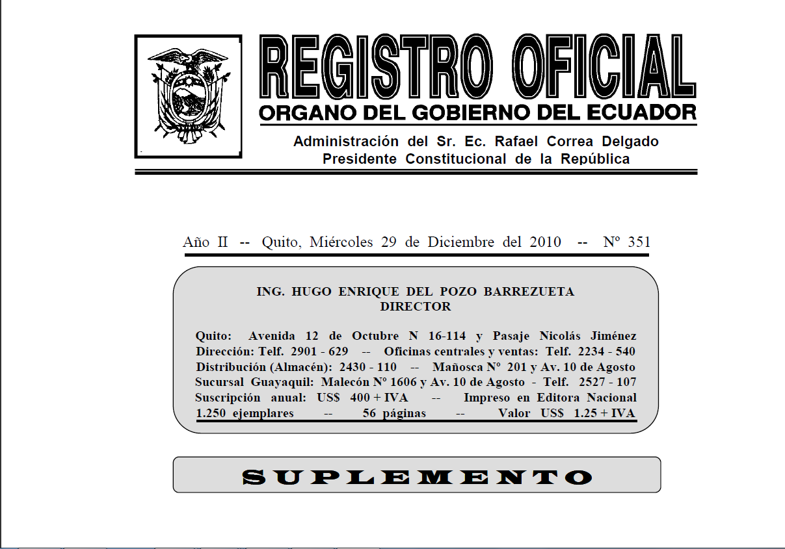
Continuer à rassembler des modèles de législation

Slide 6
Plusieurs symposiums?

Slide 7


D'autres programmes proposés par les Membres?

Slide 8
Merci!

